Slide 1

UNIYERIDAD PRVADA
SAN jUAN BAUTISTA
@ SAN țUAN BAUTISTA

Slide 2

SESIÓN PRÁCTICA - SEMANA 2
FISIOLOGIA MUSCULAR
Docente:
Sandro Gabriel Ibañez TImoteo, MD
sandro.ibanez@upsjb.edu.pe

Slide 3
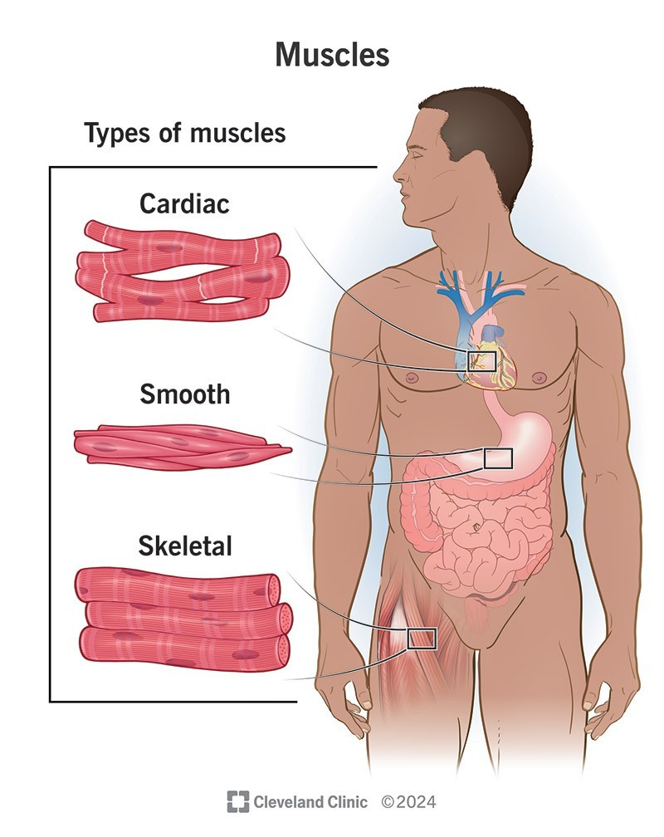
The Cleveland Clinic. Muscles of the Body: types, groups, anatomy & functions [Internet]. Cleveland Clinic. Available from: https://my.clevelandclinic.org/health/body/21887-muscle.

Slide 4
Fibra muscular | Ubicación | Morfología celular | Sarcolema
Fibra muscular estriada | Músculo esqueletico | grandes alargados, ubicados en lak periferia | tubulo T y dos cisternas terminales (triada)
 | Músculo cardiaco | 1-2 núcleos ramificaciones | =
Fibra muscular no estriada | Músculo liso | fuciforme 1-núcleo central | caveolas
Feher JJ . Fisiología Humana Cuantitativa . Prensa Académica ; 2017

Slide 5
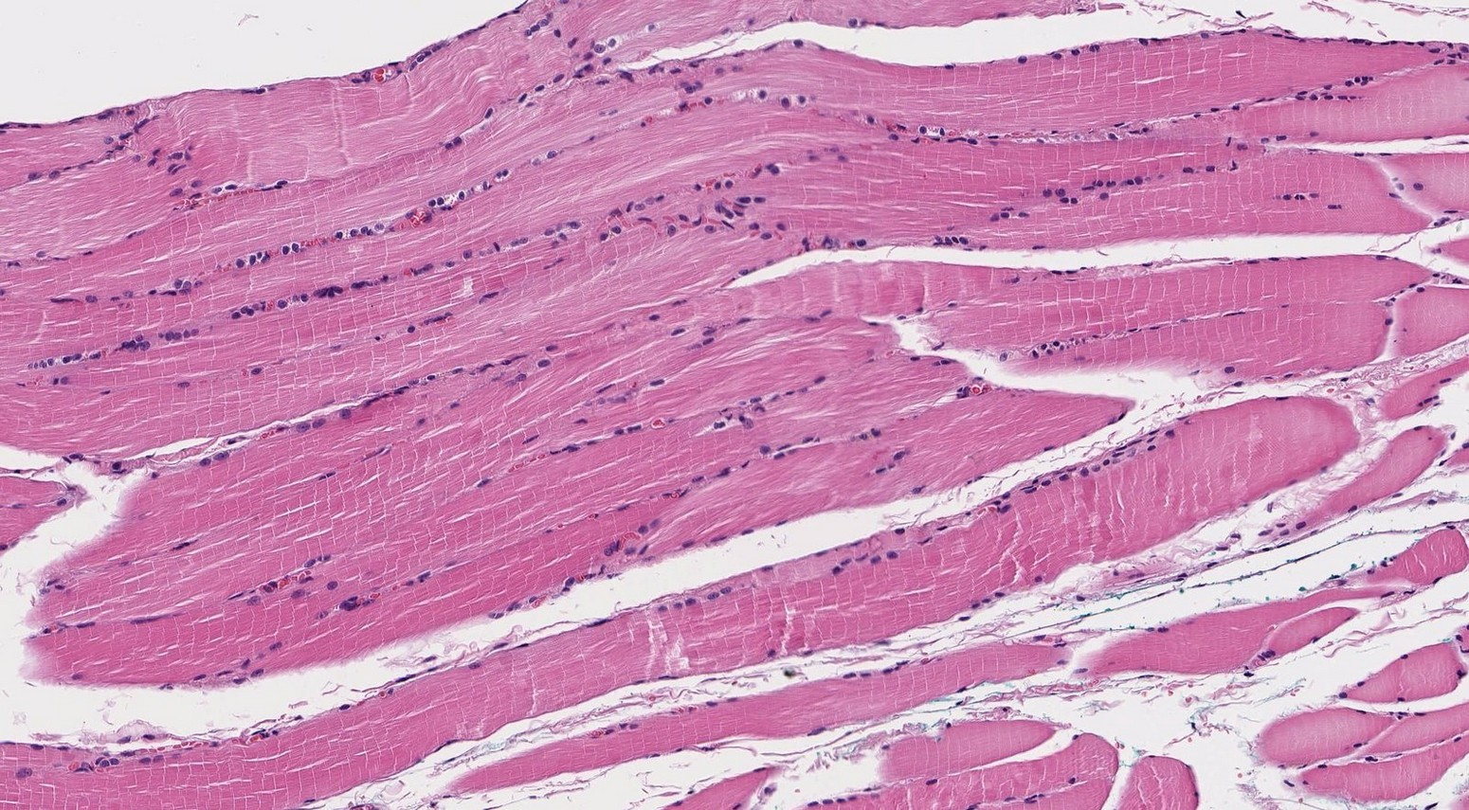
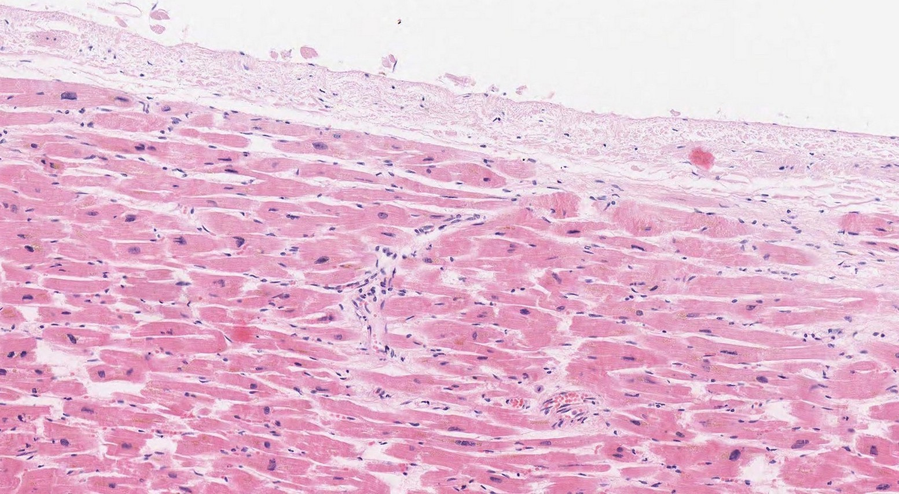
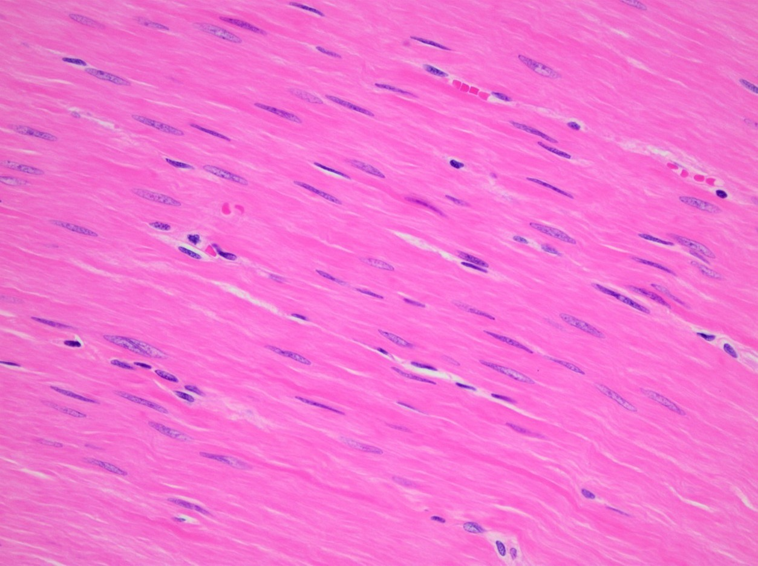
Estriada esqueletica
Estriada m.cardiaco
No estriado, musculo liso, núcleo prominente
Squire JM . Contracción muscular: Historia de los filamentos deslizantes, dinámica del sarcómero y los dos Huxley . Glob Cardiol Sci Pract. 2016 ; 2016 (2) : p.e201611 . doi: 10.21542/gcsp.2016.11.

Slide 6
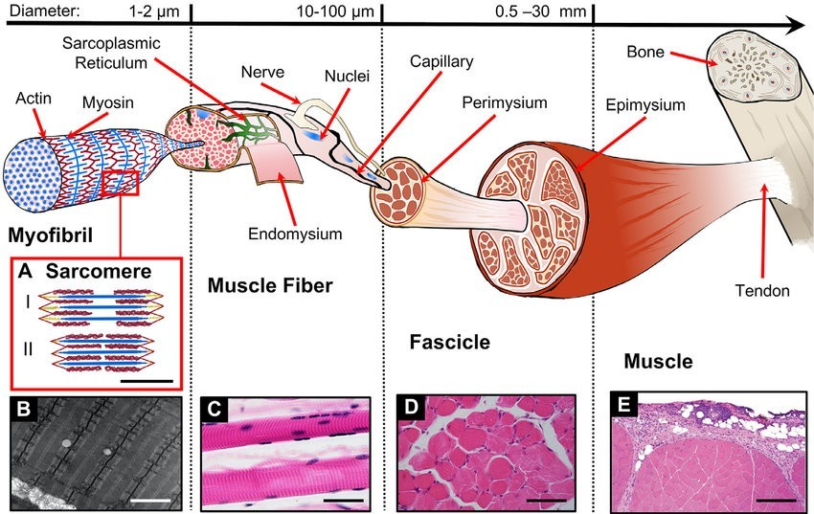
Gotti C, Sensini A, Zucchelli A, Carloni R. Hierarchical fibrous structures for muscle-inspired soft-actuators: a review. Appl Mater Today. 2020 Sep;20:100772. doi:10.1016/j.apmt.2020.100772.

Slide 7
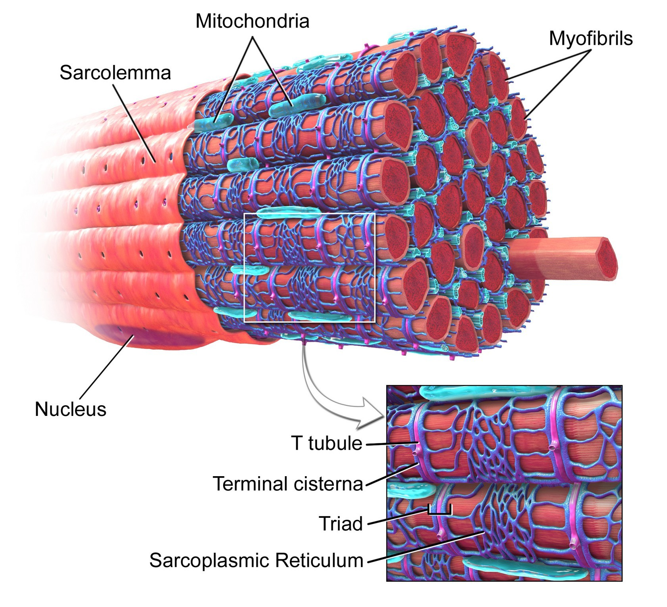
Estructuras de las células esqueléticas
Sarcolema (miolema)
Definición : membrana de la célula muscular , que contiene invaginaciones de membrana.
Características
Túbulos transversales ( túbulos T )
Caveolas
Feher JJ . Fisiología Humana Cuantitativa . Prensa Académica ; 2017

Slide 8
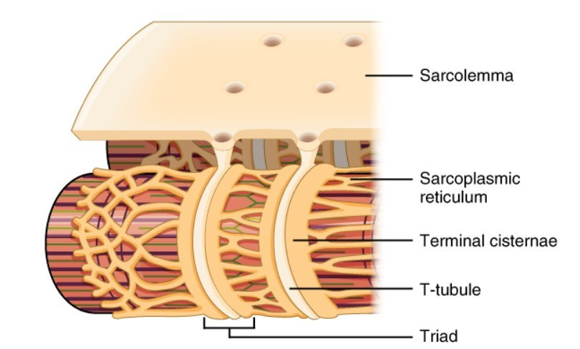
Sarcoplasma
Citoplasma de la célula muscular Contenido
Retículo sarcoplásmico (SR)
Retículo endoplasmático de las células musculares , que forma una red de túbulos L.
Características
Al-Khayat HA . Estructura tridimensional del filamento grueso de miosina humana: implicaciones clínicas. Glob Cardiol Sci Pract . 2013 ; 2013 (3) : p. 280-302 . doi: 10.5339/gcsp.2013.36.

Slide 9
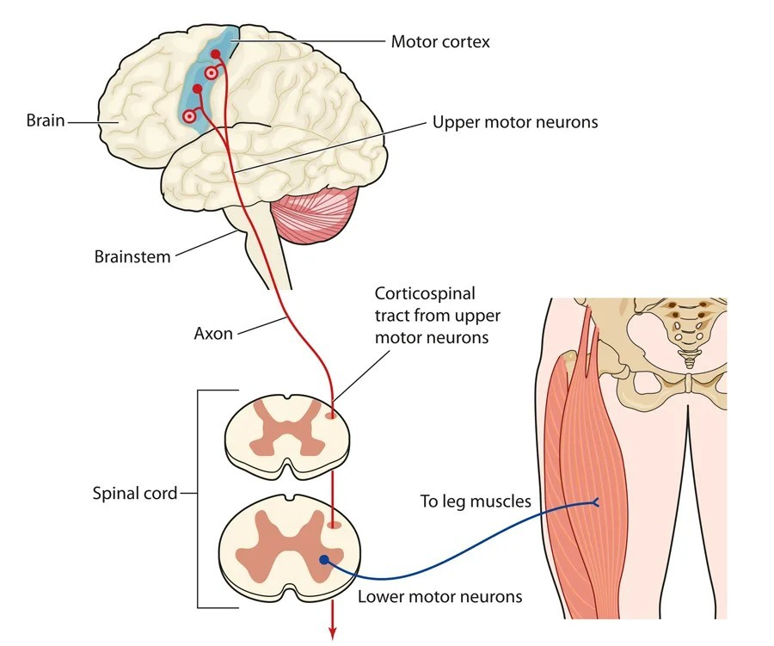

Nerves in the leg muscles travelling to the motor cortex in the brain, via the spinal cord. Blamb/Shutterstock.com

Slide 10
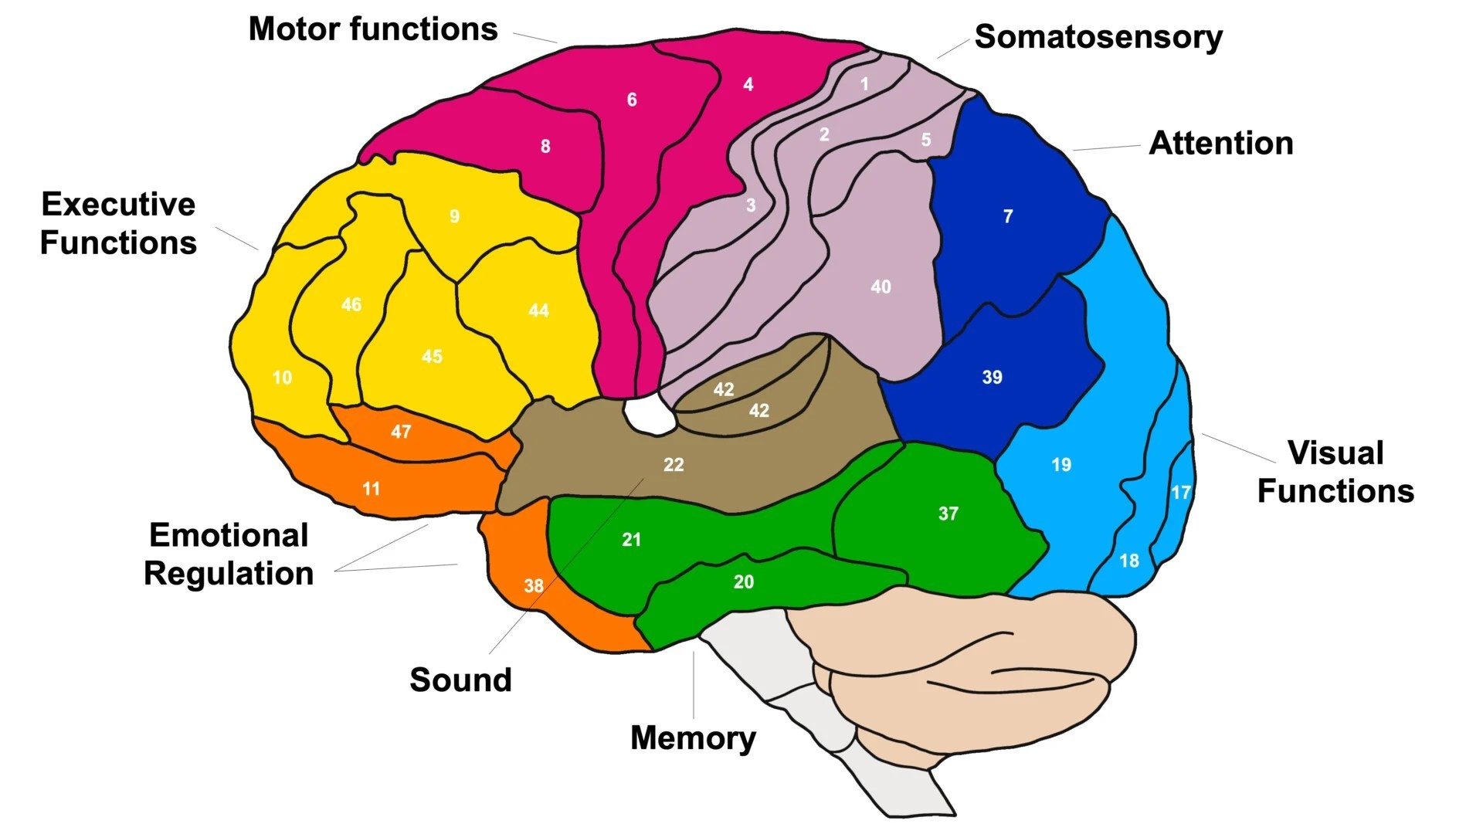

Betts, J Gordon; Desaix, Peter; Johnson, Eddie; Johnson, Jody E; Korol, Oksana; Kruse, Dean; Poe, Brandon; Wise, James; Womble, Mark D; Young, Kelly A (14 May 2023). Anatomy & Physiology. Houston: OpenStax CNX. 16.2 Mental status exam. ISBN 978-1-947172-04-3.

Slide 11
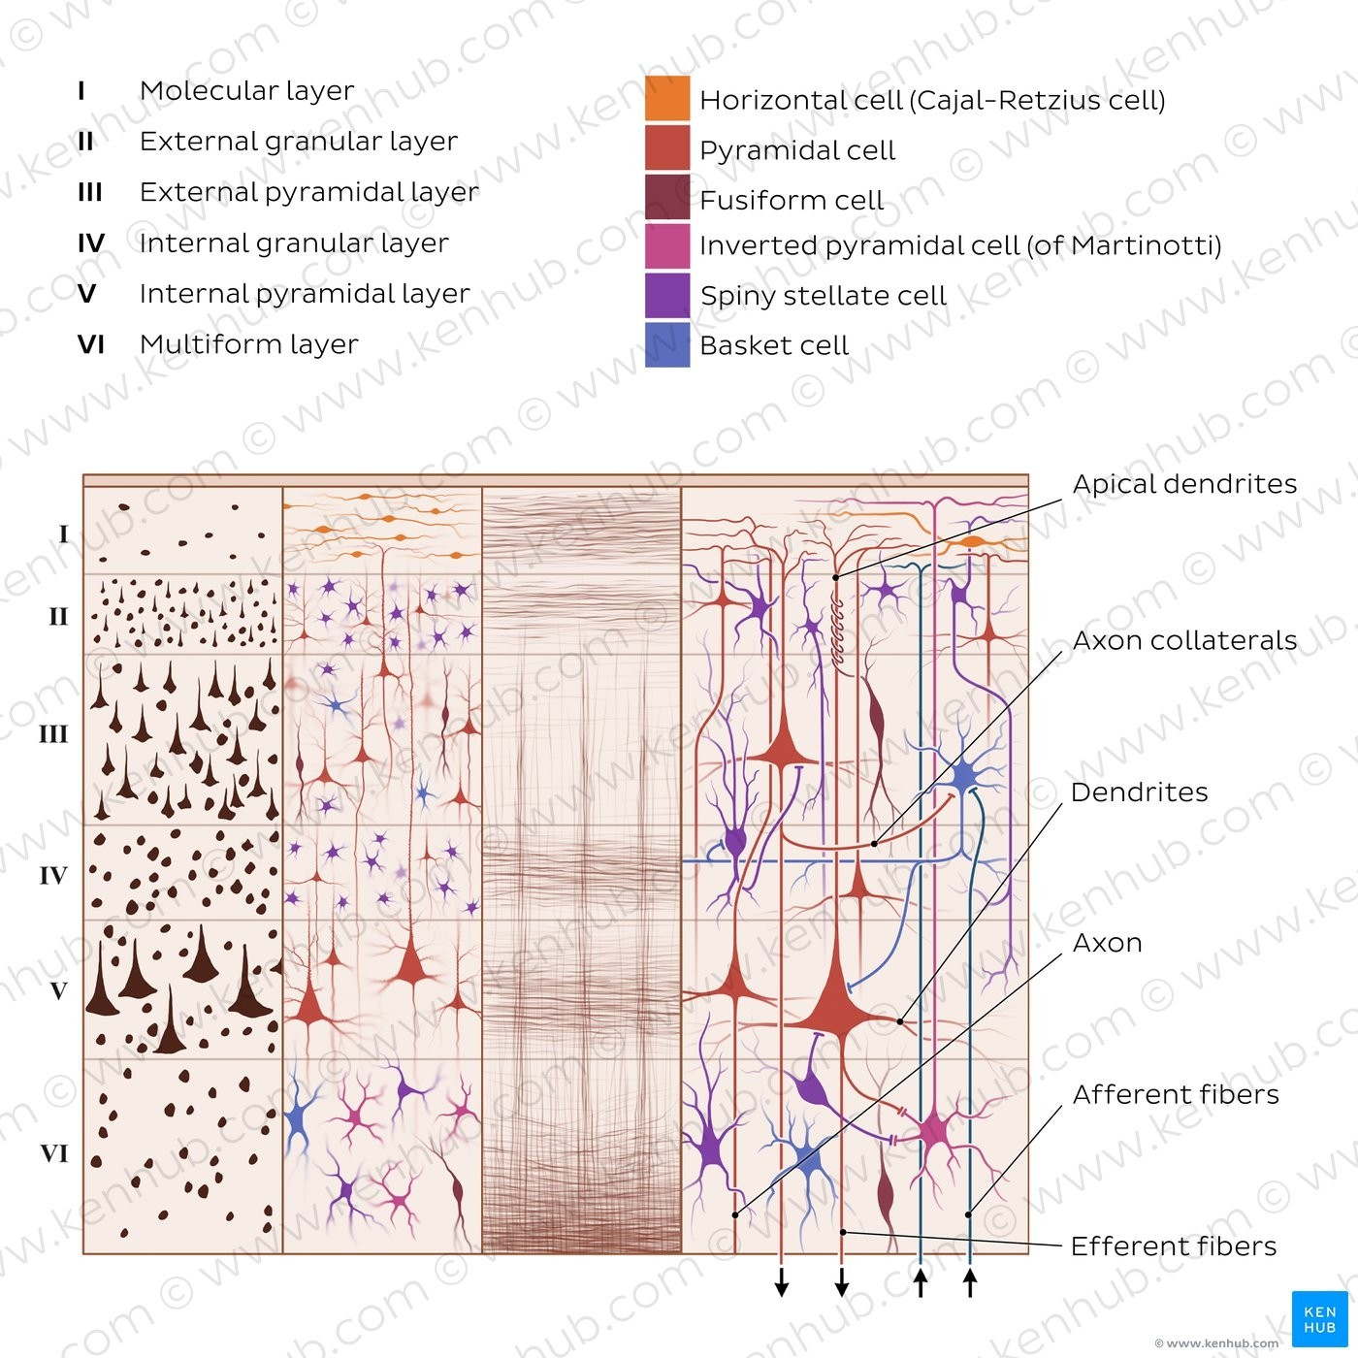

Slide 12
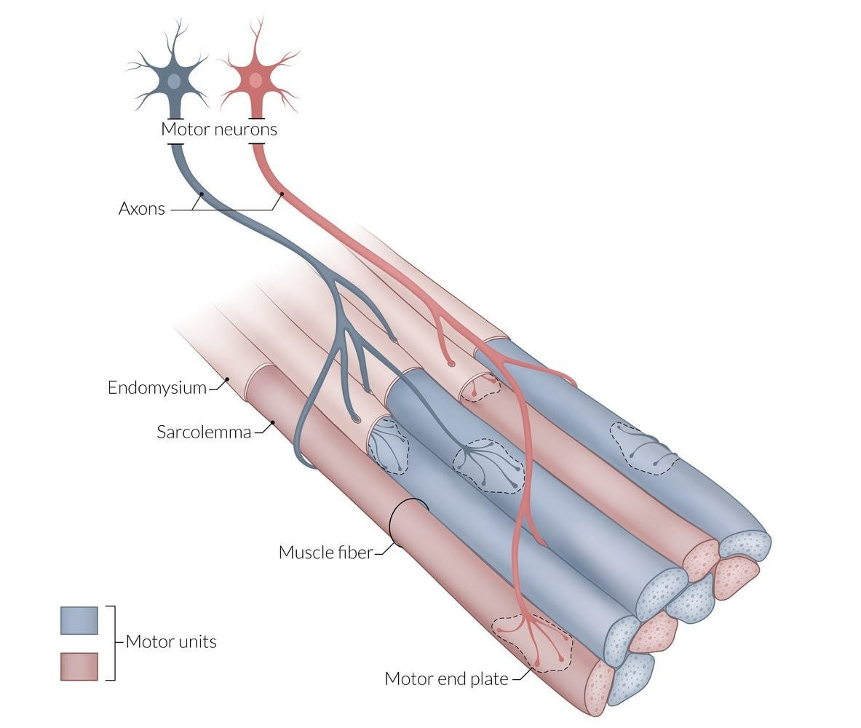
Squire JM . Contracción muscular: Historia de los filamentos deslizantes, dinámica del sarcómero y los dos Huxley . Glob Cardiol Sci Pract. 2016 ; 2016 (2) : p.e201611 . doi: 10.21542/gcsp.2016.11.

Slide 13
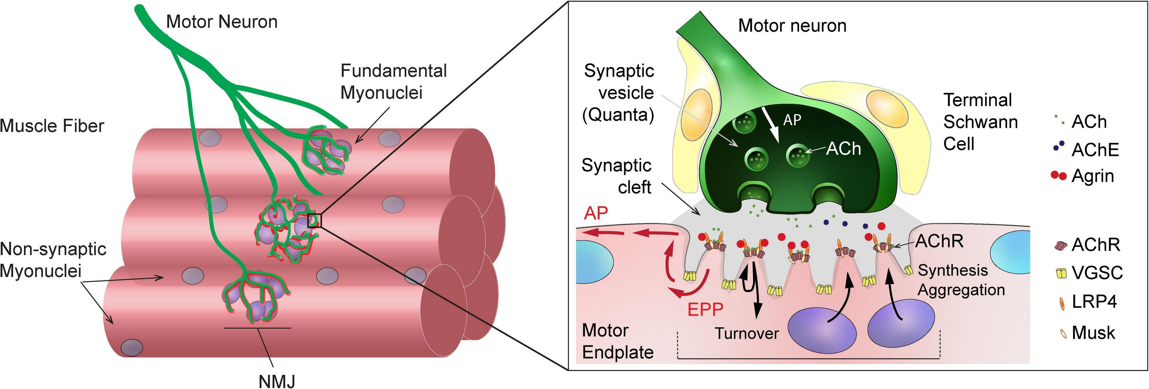
Castets P, Ham DJ and Rüegg MA (2020) The TOR Pathway at the Neuromuscular Junction: More Than a Metabolic Player? Front. Mol. Neurosci. 13:162. doi: 10.3389/fnmol.2020.00162

Slide 14
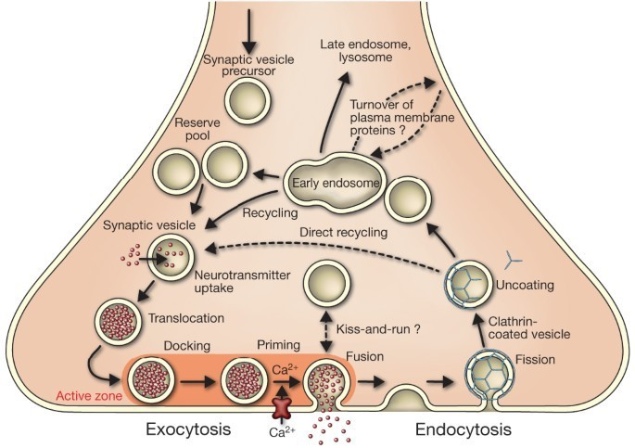
Jahn, R., Fasshauer, D. Molecular machines governing exocytosis of synaptic vesicles. Nature 490, 201–207 (2012). https://doi.org/10.1038/nature11320

Slide 15
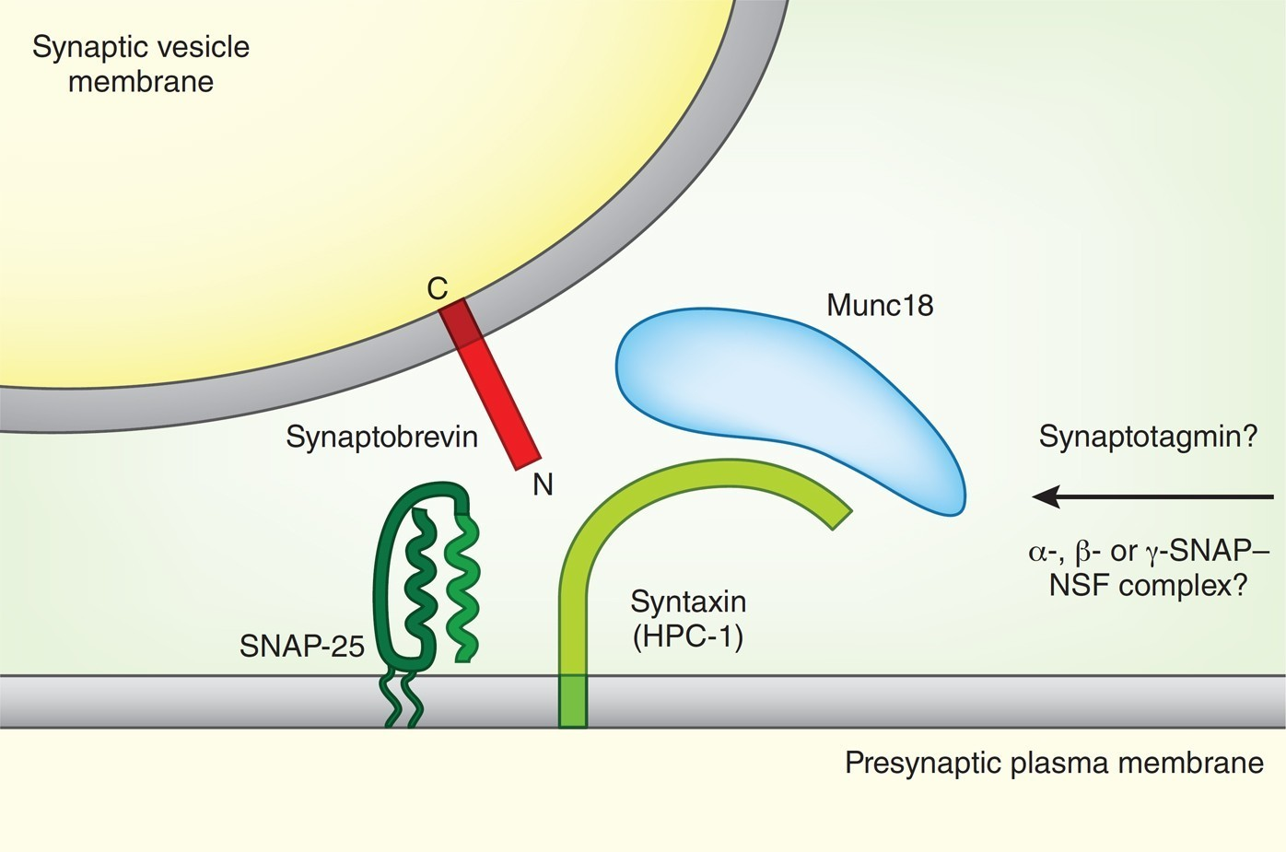
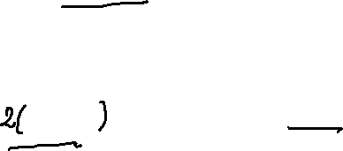
Südhof, T. A molecular machine for neurotransmitter release: synaptotagmin and beyond. Nat Med 19, 1227–1231 (2013). https://doi.org/10.1038/nm.3338

Slide 16
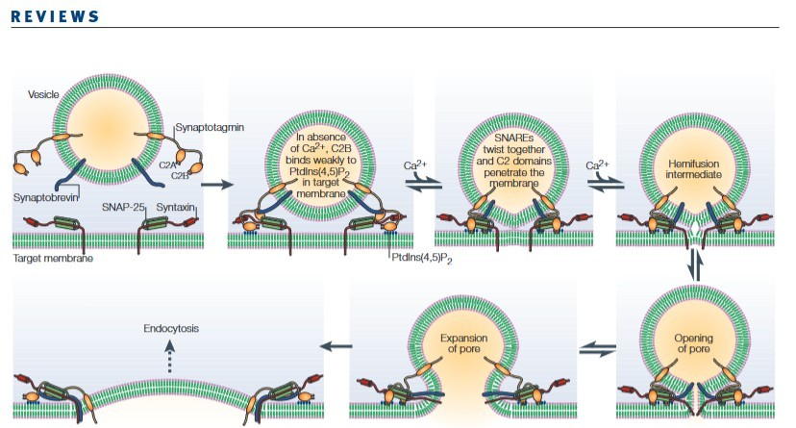
Nature Publishing Group; Springer Science and Business Media LLC; Society for Mining, Metallurgy and Exploration Inc. (ISSN 1471-0072), Nature Reviews Molecular Cell Biology, #7, 3, pages 498-508, 2002 jul

Slide 17
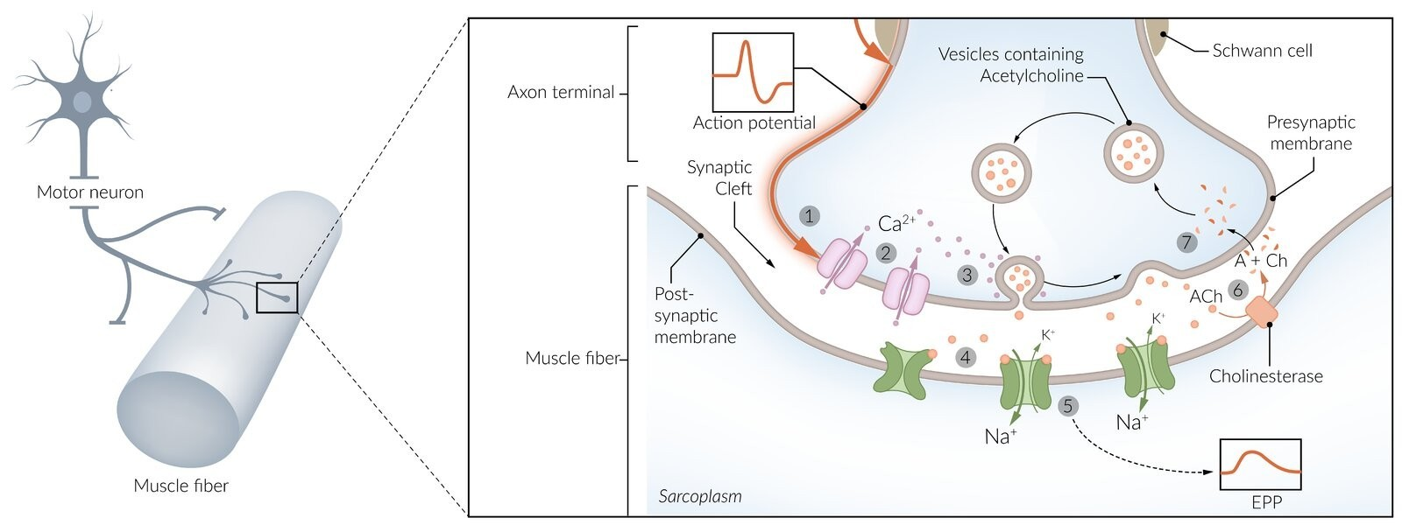

Slide 18
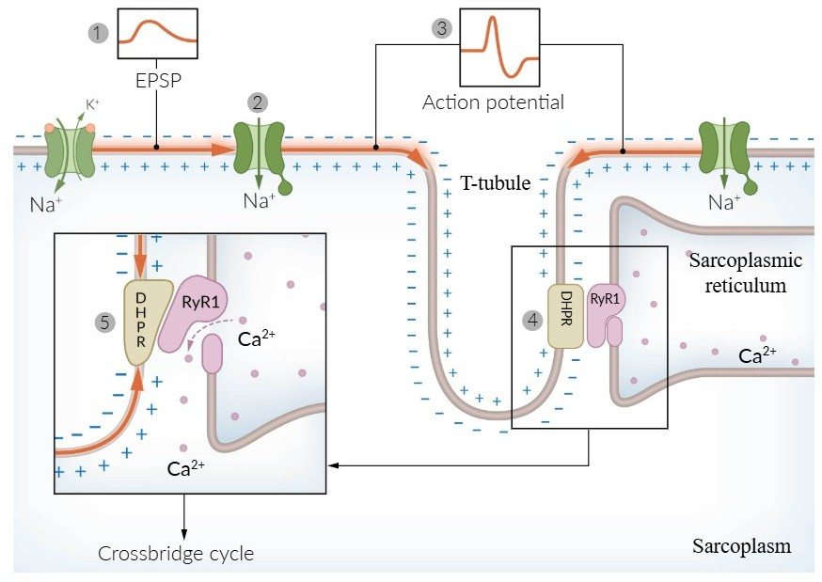
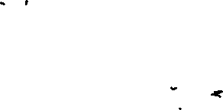
Squire JM . Contracción muscular: Historia de los filamentos deslizantes, dinámica del sarcómero y los dos Huxley . Glob Cardiol Sci Pract. 2016 ; 2016 (2) : p.e201611 . doi: 10.21542/gcsp.2016.11.

Slide 19
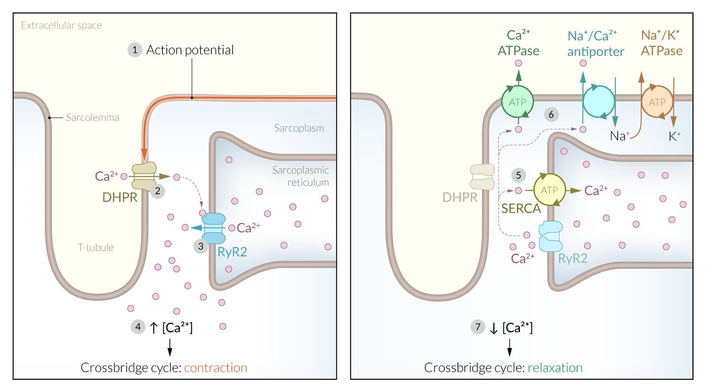
Cooke R. El modelo de filamento deslizante . J Gen Physiol . 2004 ; 123 (6) : p. 643-656 . doi: 10.1085/jgp.200409089

Slide 20
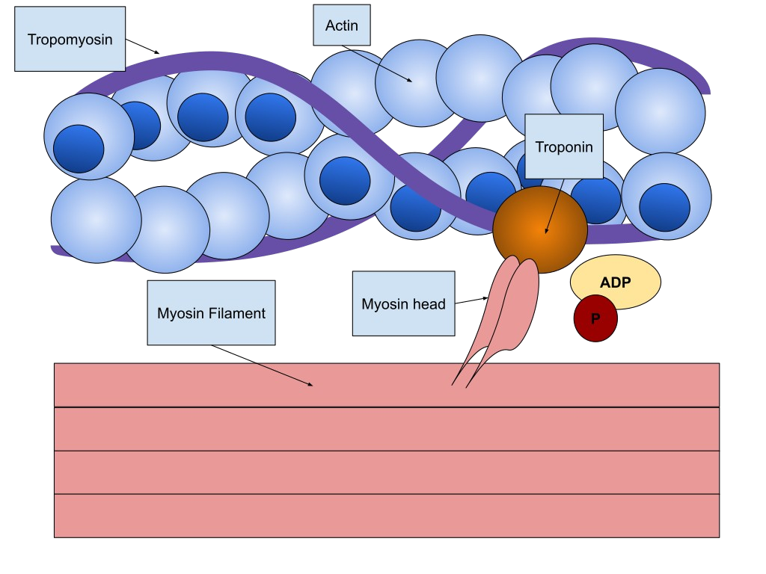
Cooke R. El modelo de filamento deslizante . J Gen Physiol . 2004 ; 123 (6) : p. 643-656 . doi: 10.1085/jgp.200409089

Slide 21
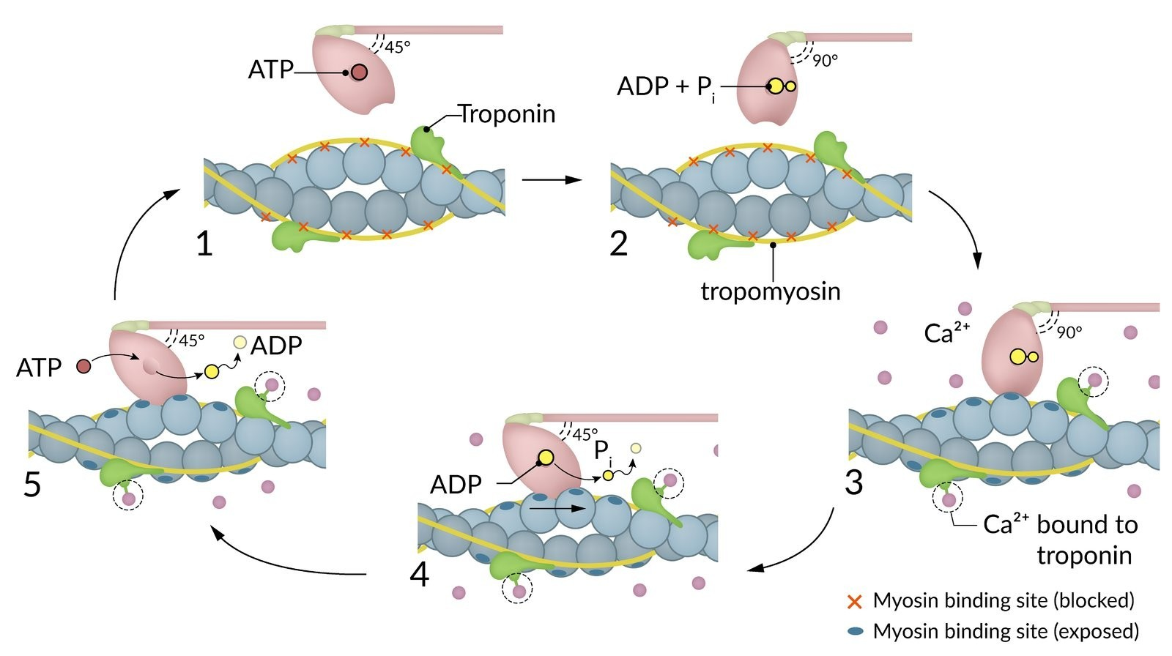
Cooke R. El modelo de filamento deslizante . J Gen Physiol . 2004 ; 123 (6) : p. 643-656 . doi: 10.1085/jgp.200409089

Slide 22
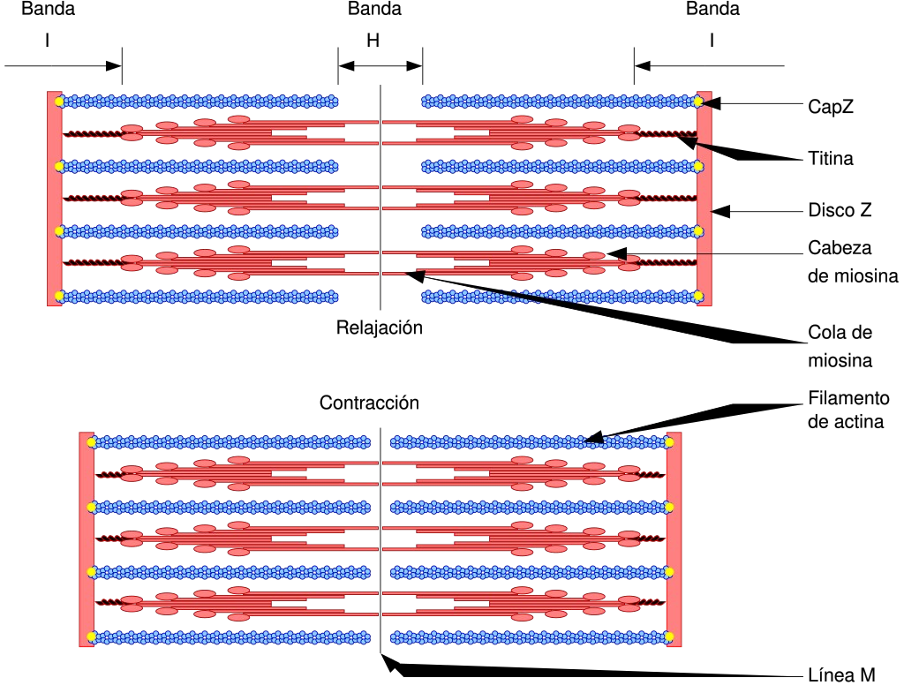
Sarcomere.svg: David Richfield (Slashme user) derivative work: Retama (talk) - Sarcomere.svg

Slide 23
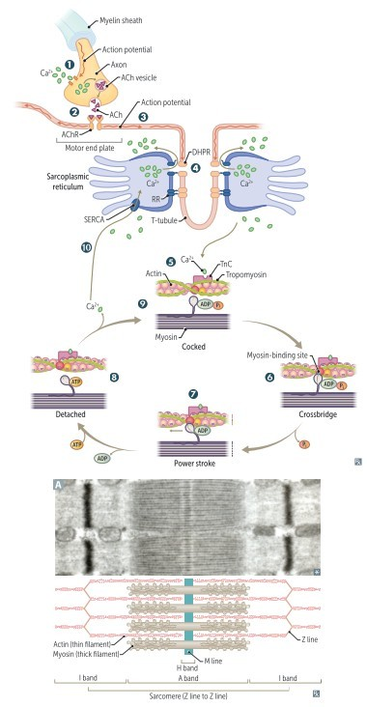
Le T, Bhushan V. USMLE Step 1 [Internet]. First Aid. 2024. 62–63 p. Available from: https://mhebooklibrary.com/doi/book/10.1036/9781260462050

Slide 24
MÚSCULO ESQUELÉTICO

Slide 25
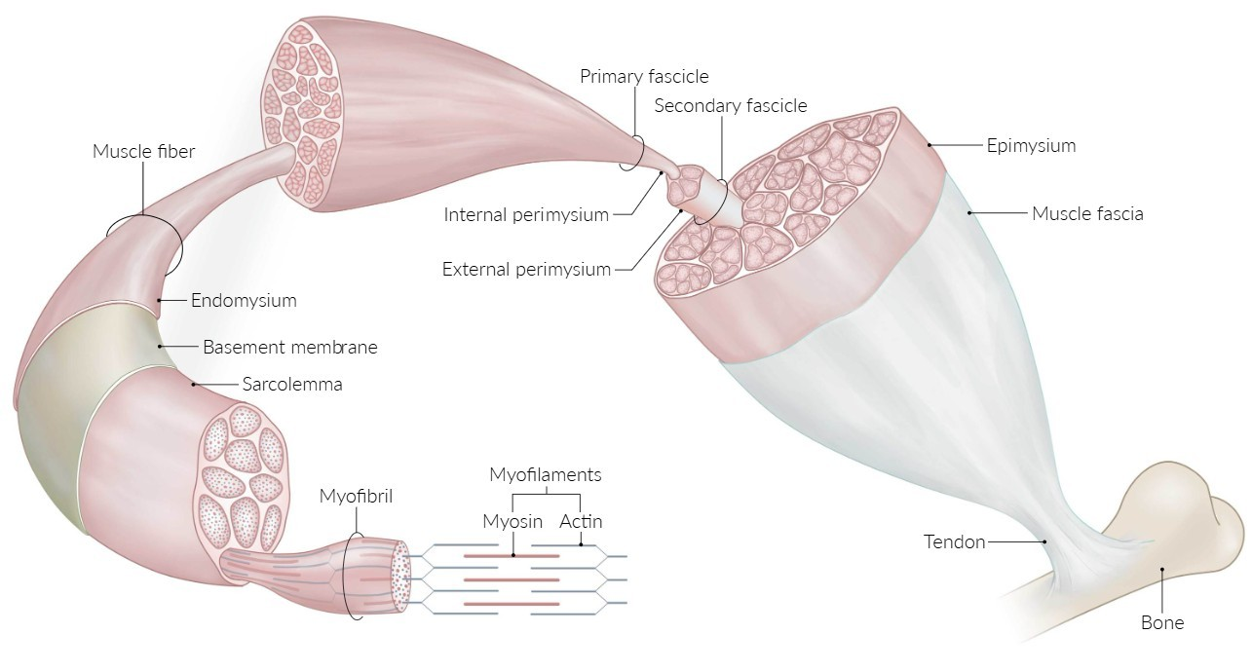
Feher JJ . Fisiología Humana Cuantitativa . Prensa Académica ; 2017

Slide 26
Criterios | Fibras tipo 1 | Fibras de tipo 2
Apariencia
Producción de energía
Actividad de la ATPasa de miosina
Velocidad de contracción
Periodo de actividad
Ejemplo
Feher JJ . Fisiología Humana Cuantitativa . Prensa Académica ; 2017

Slide 27
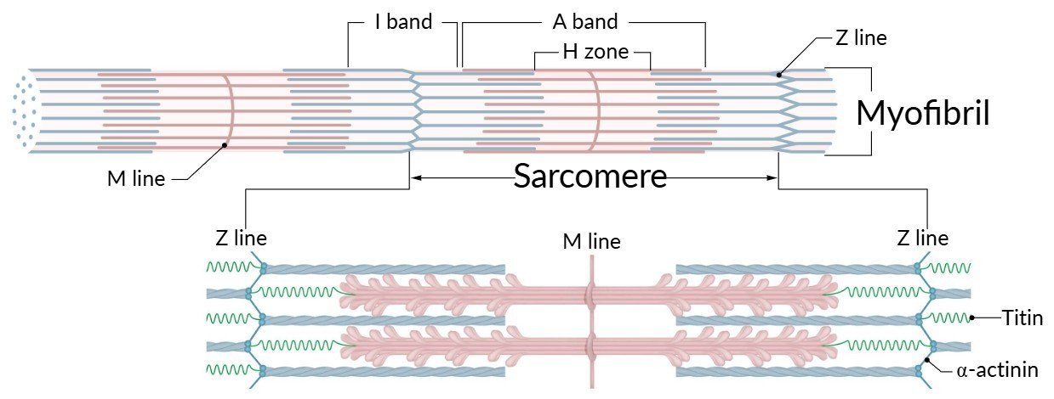

Slide 28
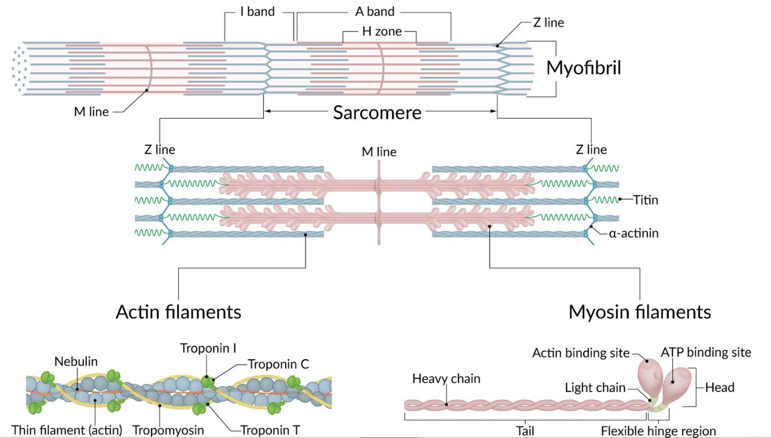

Slide 29
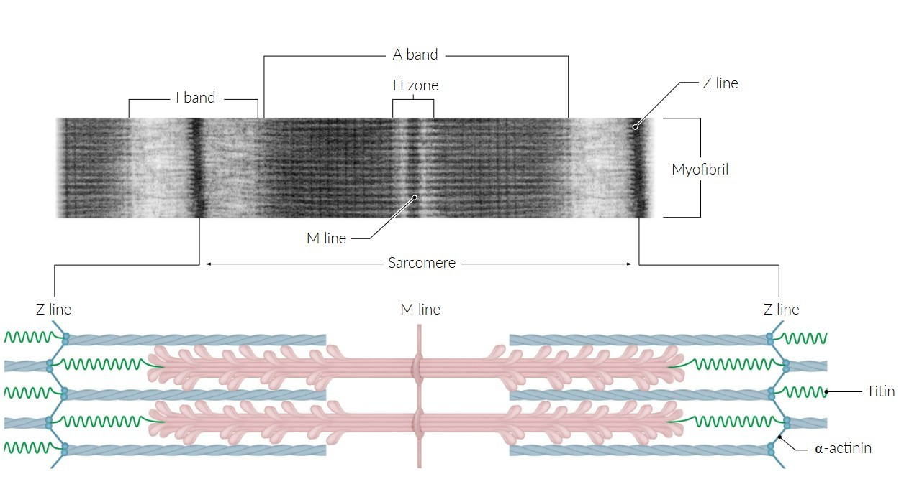

Slide 30
Tipos de contracción

Slide 31
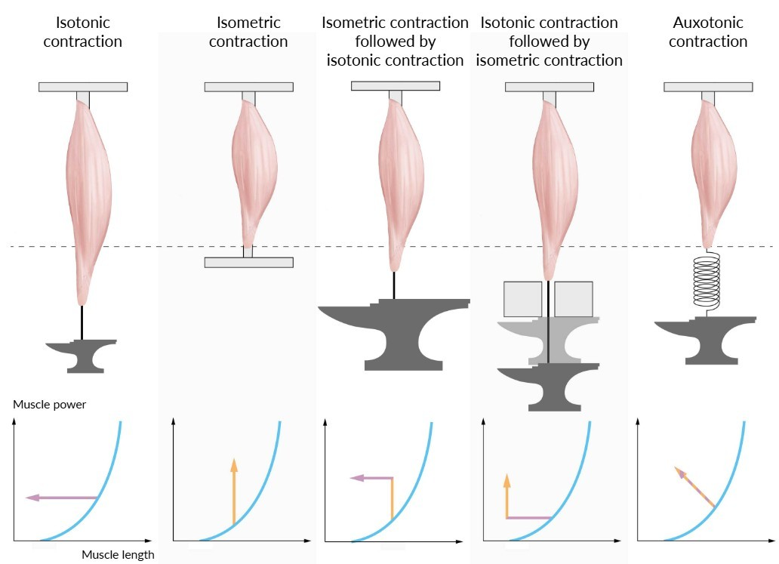


Slide 32
 | Hipertrofia | Atrofia
Número de miofibrillas
Número de núcleos
Feher JJ . Fisiología Humana Cuantitativa . Prensa Académica ; 2017

Slide 33
Músculo Liso

Slide 34
 | Músculo liso de una sola unidad | Músculo liso multiunitario
Definición
Ubicación
Feher JJ . Fisiología Humana Cuantitativa . Prensa Académica ; 2017

Slide 35
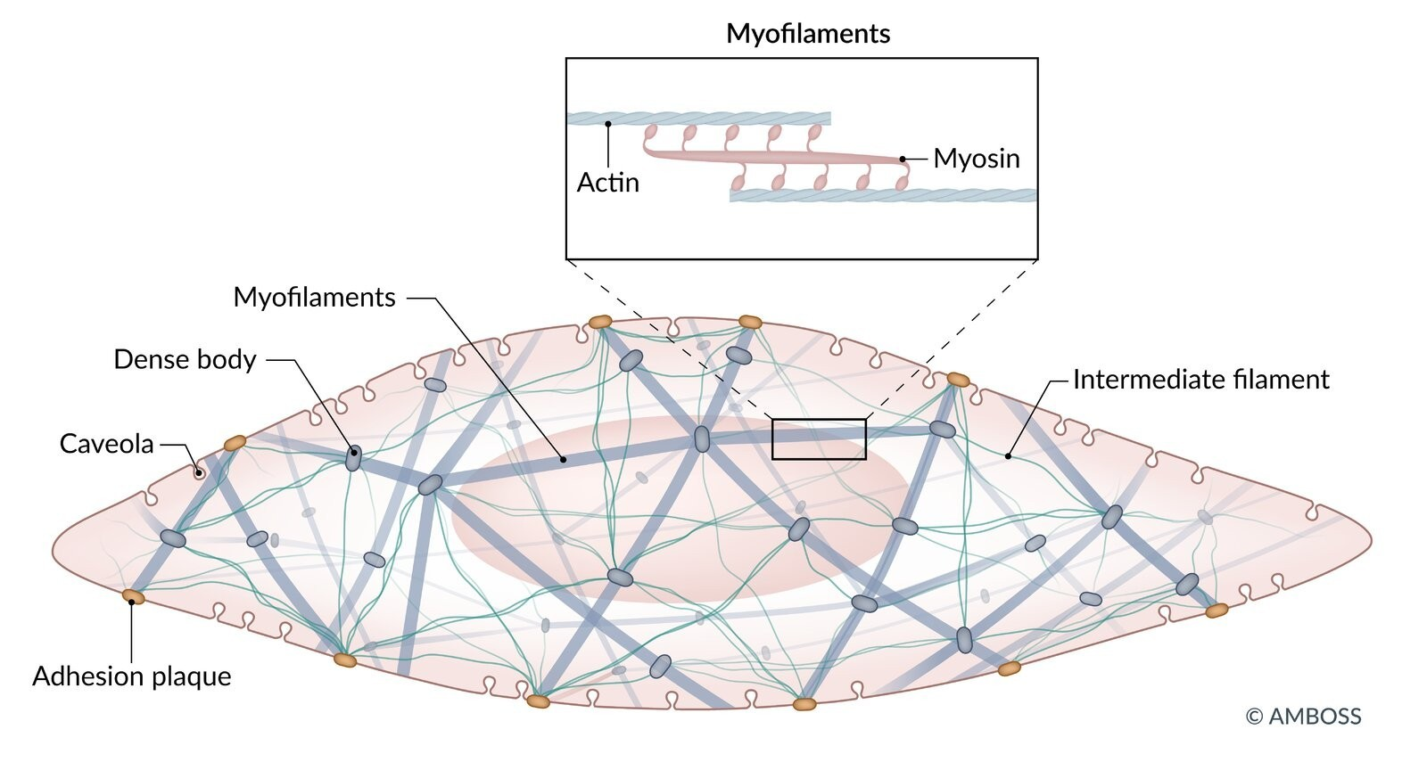
Feher JJ . Fisiología Humana Cuantitativa . Prensa Académica ; 2017

Slide 36
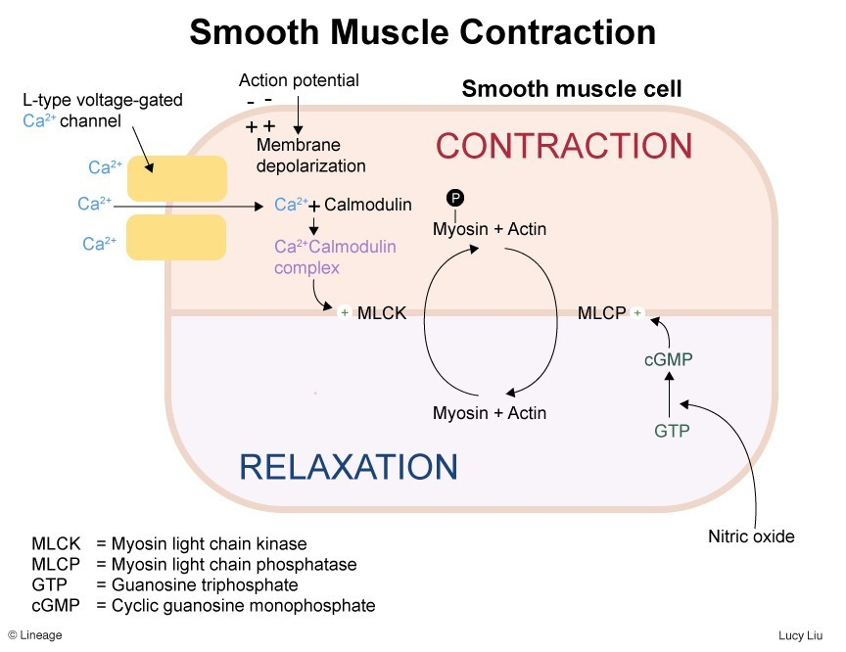
Liu L, Orthobullets Team. Smooth muscle contractions [Internet]. Medbullets Step 1; updated 30 Jun 2020 [cited 2025 Aug 17]. Available from: https://step1.medbullets.com/msk/11202 contractions.

Slide 37
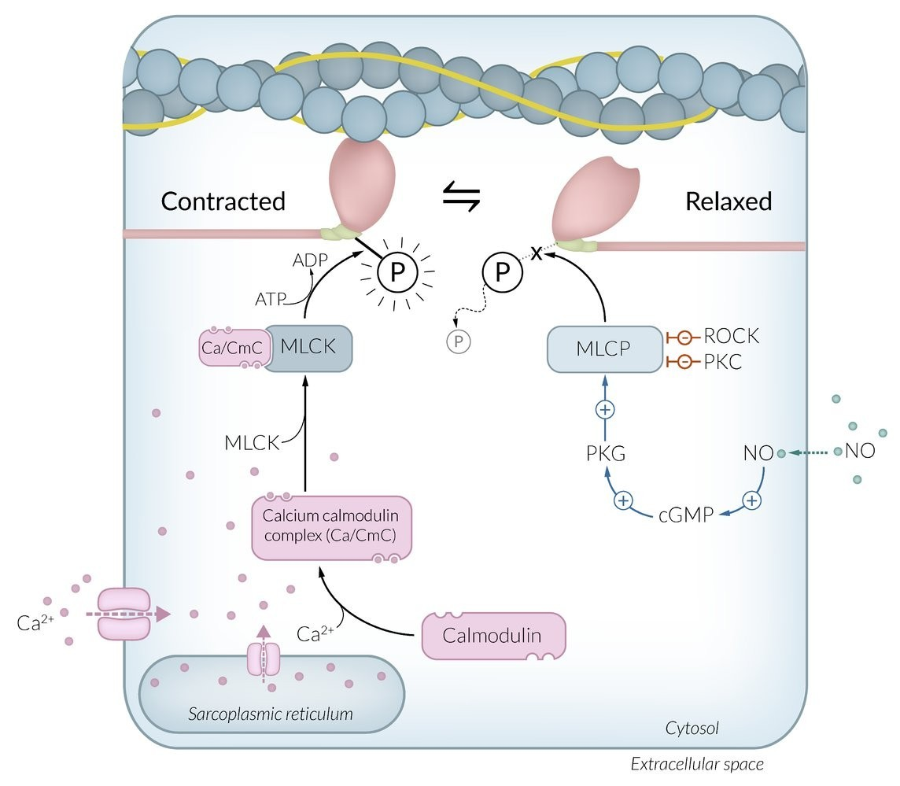
Cooke R. El modelo de filamento deslizante . J Gen Physiol . 2004 ; 123 (6) : p. 643-656 . doi: 10.1085/jgp.200409089

Slide 38
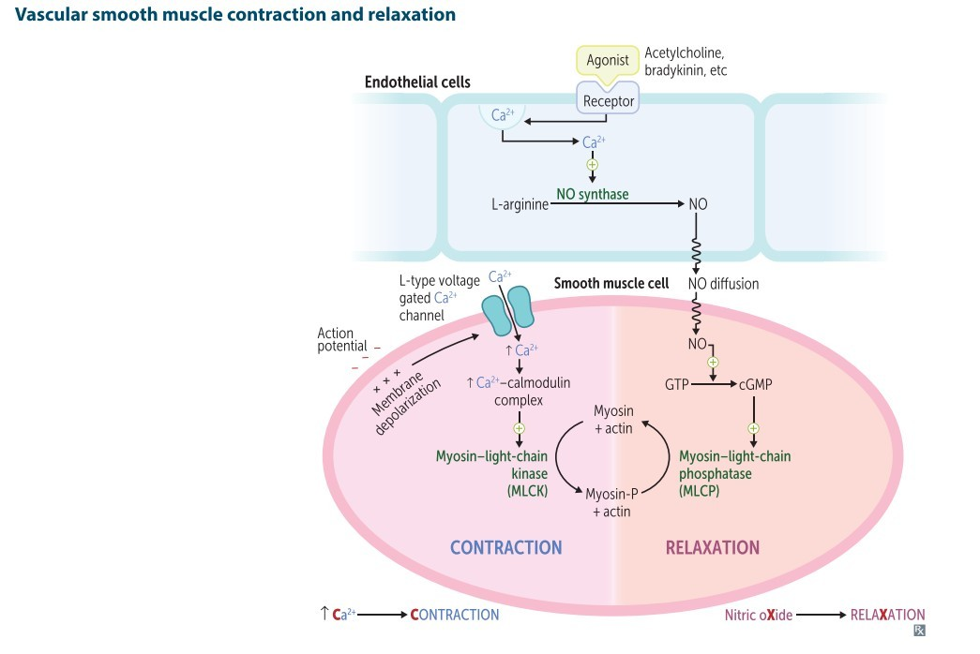
Le T, Bhushan V. USMLE Step 1 [Internet]. First Aid. 2024. 62–63 p. Available from: https://mhebooklibrary.com/doi/book/10.1036/9781260462050

Slide 39
Músculo Cardiaco

Slide 40
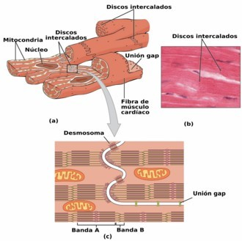
Tipo: tejido muscular estriado
Localización: paredes de las cavidades cardíacas (miocardio)
Regulación: control involuntario → células marcapaso + sistema nervioso autónomo
Función: contracción coordinada del corazón
Anatomía microscópica
Células ramificadas, mononucleadas (núcleo central)
Abundantes mitocondrias (alto metabolismo aeróbico)
Sincitio cardíaco: cardiomiocitos unidos por discos intercalares → transmisión rápida y contracción sincronizada
Sarcolema con túbulos T
Retículo sarcoplásmico: principal reservorio de Ca²⁺
Feher JJ . Fisiología Humana Cuantitativa . Prensa Académica ; 2017

Slide 41
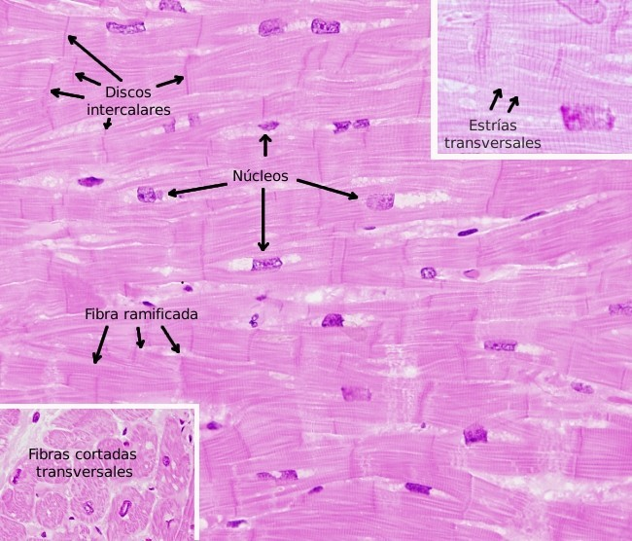

Slide 42
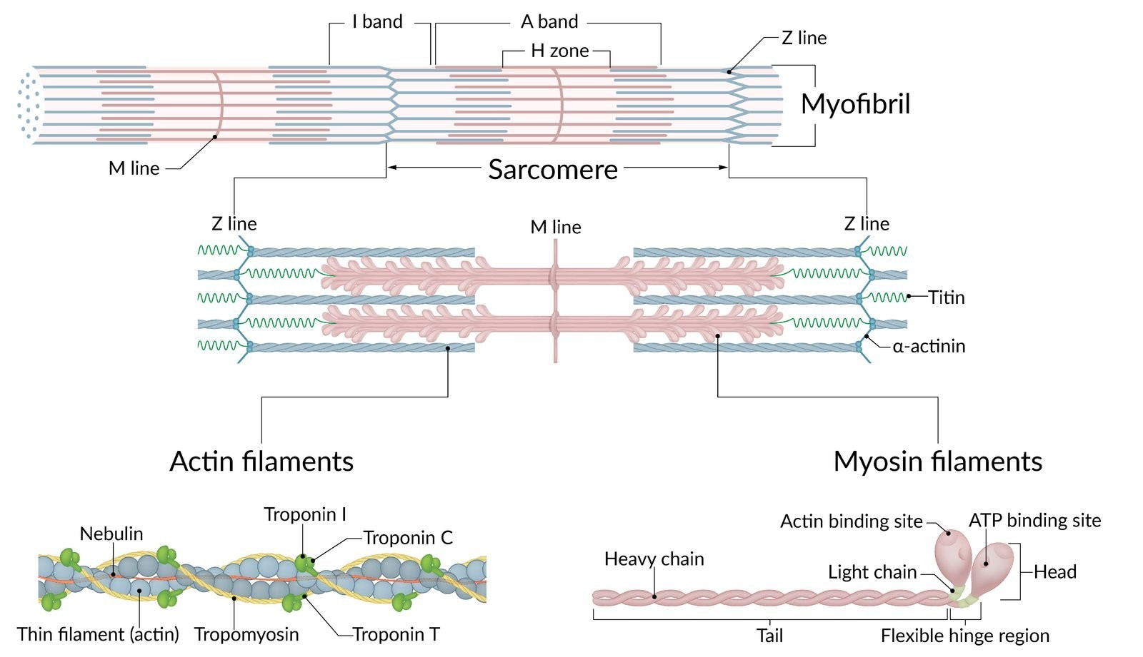

Slide 43
Cooke R. El modelo de filamento deslizante . J Gen Physiol . 2004 ; 123 (6) : p. 643-656 . doi: 10.1085/jgp.200409089

